Slide 1
MODULE 1
Formation sur les évaluations qualitatives rapides
Bienvenue et introduction

Slide 2
OBJECTIFS DE LA SESSION
01
03
Présentation des participants et des animateurs
Définir et appliquer des règles de base pour instaurer un cadre pédagogique sûr et respectueux
02
04
Examiner les objectifs de la formation et de quelle manière ceux-ci coïncident avec vos propres attentes et objectifs d’apprentissage
Effectuer un rappel sur la communication sur les risques et l’engagement communautaire (la RCCE) et l’importance de ce concept

Slide 3
DÉROULEMENT DE LA FORMATION
01
02
03
04
Accueil
Introduction
Remarques liminaires
Entrée en matière
05
06
07
Attentes
Objectifs
Règles de base

Slide 4
Objectifs
Objectif général
Favoriser une action plus efficace et axée sur les communautés en renforçant les systèmes qui permettent au ministère de la Santé, aux pouvoirs publics et aux partenaires d’utiliser les données communautaires dans les interventions d’urgence.
Objectif de la formation
Renforcer la capacité des partenaires opérationnels à mener des évaluations qualitatives rapides (EQR) pour mieux comprendre les points de vue et besoins des communautés.
Plaider pour que la collecte et l’utilisation des données communautaires soient érigés en priorité dans le cadre de tous les piliers d’une intervention d’urgence.
Valider un programme de formation pouvant être utilisé pour renforcer l’utilisation des données communautaires dans d’autres pays d’Afrique de l’Est et d’Afrique australe.

Slide 5
Programme
Jour
Jour
Jour
Jour
Jour
1
2
3
4
5
Intro à la RCCE
Intro aux EQR
Éthique
Données qual. ou quant.
Méthodes participatives
Guides thématiques
Critères de sélection
Fiches sur les procédures d’évaluation rapide (RAP)
Prise en main des outils
Prise de notes
Jeux de rôles
Outils de pilotage, travail de terrain
Révision des outils
Analyse et résultats
Élaboration de recommandations
Plaidoyer
Plan du travail
de terrain

Slide 6
Faisons connaissance
Présentez-vous – votre nom, celui de votre organisation et votre poste, ainsi que votre expérience de la recherche qualitative et de la RCCE.
Pourquoi avez-vous souhaité participer à cette formation ?
Qu’attendez-vous de cette formation ?
Entrée en matière

Slide 7
Règles de base collectives
Qu’est-ce que le harcèlement sexuel ?
Toute avance sexuelle importune ou tout propos ou comportement verbal ou physique non voulu à connotation sexuelle entre des membres du personnel.
L’exploitation et les abus sexuels désignent les actes d’exploitation et des abus sexuels commis à l’encontre des personnes affectées.
Qu’entend-on par « tolérance zéro » ?
En cas d’incident de harcèlement sexuel, l’auteur des faits sera exclu de la formation et rayé de la liste des personnes mobilisables. L’incident sera signalé à sa hiérarchie.
Que faire si un tel incident se produit cette semaine ?
Signalez-le à l’UNICEF ou à un·e animateur·trice avec lequel ou laquelle vous vous sentez suffisamment à l’aise pour parler.

Slide 8
Instaurer des règles de base
Dans vos groupes respectifs, discutez des points suivants :
Quelles valeurs avez-vous à cœur de partager avec les participants de l’atelier ?
Comment faire pour mettre en pratique ou respecter ces valeurs ?
Que devrions-nous attendre les uns des autres pendant cet atelier ?

Slide 9
Informations sur le lieu de la formation
Toilettes
Point de rassemblement en cas d’évacuation
Petit-déjeuner, déjeuner, collations, dîner
Wifi – accès public / code
Services de change
Photographies – consentement
Environnement extérieur
Informations pratiques

Slide 10
MODULE 2
Formation sur les évaluations qualitatives rapides
Introduction à la communication sur les risques et l’engagement communautaire

Slide 11
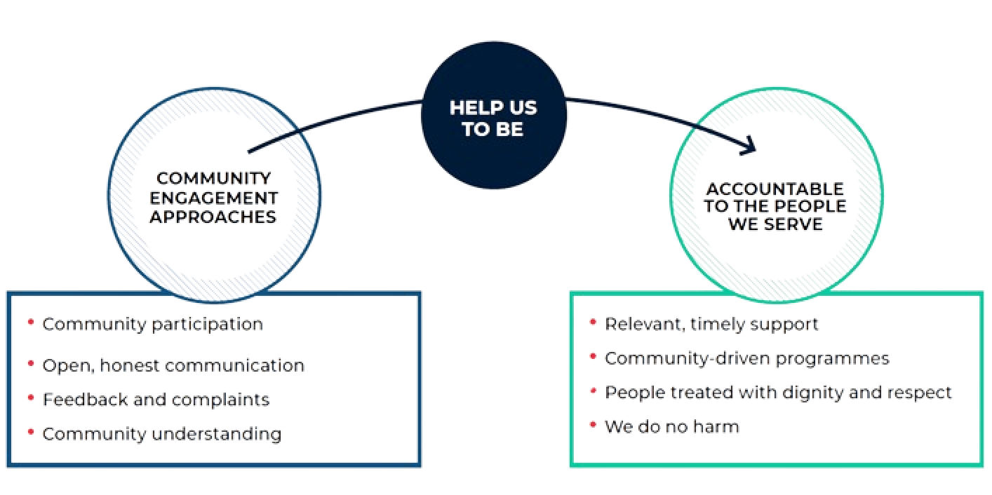
Qu’est-ce que la communication sur les risques et l’engagement communautaire (RCCE) ?
Examinez le schéma suivant

Slide 12
Plusieurs noms pour des objectifs identiques
Redevabilité envers les personnes affectées (AAP)
Interaction avec les communautés et redevabilité (CEA)
Communication avec les communautés (CwC)
Communication sur les risques et engagement communautaire
Communication pour le changement social et comportemental (CCSC)
Fondées sur une participation active des communautés, une communication ouverte et honnête, ainsi que sur des mécanismes permettant de recueillir les réactions des communautés et de leur donner suite, afin d’améliorer la redevabilité envers les personnes auxquelles nous venons en aide
Idem, en mettant l’accent sur la communication et les approches participatives afin d’encourager les comportements sains et positifs à l’égard des programmes de santé et durant les épidémies

Slide 13
Pourquoi la communication sur les risques et l’engagement communautaire sont-ils importants face aux épidémies ?
Discutez des points suivants...
Les épidémies ont leur origine et leur solution dans les communautés
Il est difficile de faire changer les comportements
La communauté est la mieux placée pour savoir ce qu’il faut faire
Les membres des communautés doivent être des partenaires actifs de la réponse
Une communication et une sensibilisation à sens unique ne sont pas suffisantes
Les communautés savent mieux que quiconque ce qu’il faut faire pour encourager des pratiques plus sûres et plus saines et ce qui pourraient leur faire obstacle
La confiance est
primordiale
Pour instaurer la confiance, il faut écouter et agir
Si elles ne nous font pas confiance, les communautés ne nous écoutent pas et elles ne soutiennent pas ou n’appliquent pas les mesures requises pour enrayer une
Les retours d’information sont indispensables pour comprendre les perceptions de la communauté et adapter notre intervention afin de garantir sa pertinence et son efficacité

Slide 14
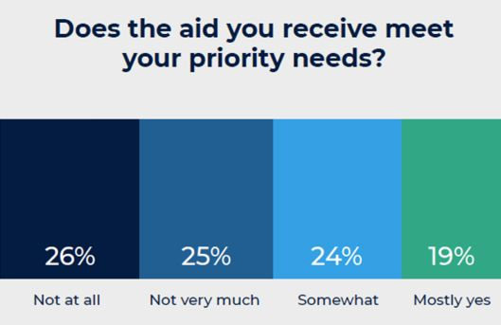
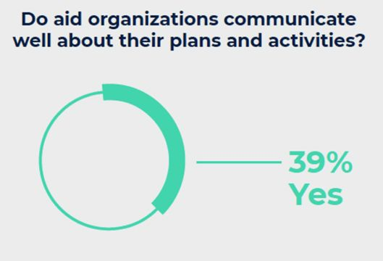
Écart entre discours et réalité
« Nous n’avons pas assez de temps pour dialoguer avec la communauté – des gens sont en train de mourir ! »
« Nous ne pouvons plus modifier le plan d’intervention car il a déjà été approuvé par les donateurs. »
« Nous connaissons assez bien cette communauté depuis les précédentes épidémies. »
« En tant que spécialistes de la santé, nous sommes les mieux placés pour savoir ce qu’il faut faire. »

Slide 15
RCCE as an integrated approach
Surveillance
Prise en charge
Participation de la communauté à la recherche des contacts
Obtention rapide de connaissances communautaires sur les modèles de transmission et les points chauds
Surveillance efficace au niveau de la communauté
Garantir la participation aux inhumations dans le respect des coutumes locales
Apporter des connaissances sur les soins prodigués aux patients et les points de vue des soignants
Prévention et contrôle des infections (PCI)
Points d’entrée
Informations sur les risques de transmission locaux et des solutions pilotées localement
Dialogue avec les guérisseurs, accoucheuses et agents de santé locaux
Campagnes de vaccination axées sur la communauté
Soutenir les canaux de communication bidirectionnels efficaces dans les langues parlées par les personnes qui traversent les frontières
Cartographier les réseaux communautaires locaux pour engager un dialogue sur des déplacements et des migrations
sans danger

Slide 16
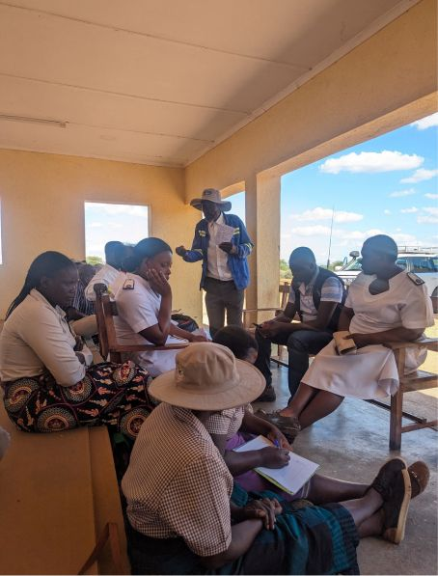
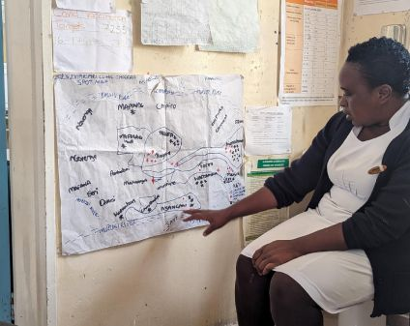
Mise en œuvre des EQR
Évaluations qualitatives rapides pour le choléra au Zimbabwe Série d’activités rapides de collecte de données qualitatives, comprenant l’observation, des discussions de groupe et des entretiens avec des indicateurs clés dans les zones de forte transmission.
Outils de collecte de données adaptés pour se concentrer sur les renseignements essentiels à chaque série, basés sur la banque de questions sur le choléra.
Travail entamé au Malawi, perfectionné au Zimbabwe et aujourd’hui déployé en Zambie.
Données recueillies et analysées par plusieurs partenaires.
Conclusions diffusées moyennant des supports d’information adaptés aux usagers et discutées avec les responsables de chaque pilier de l’intervention.
Infirmière indiquant les points chauds de l’épidémie de choléra
Discussion avec un groupe de responsables communautaires

Slide 17
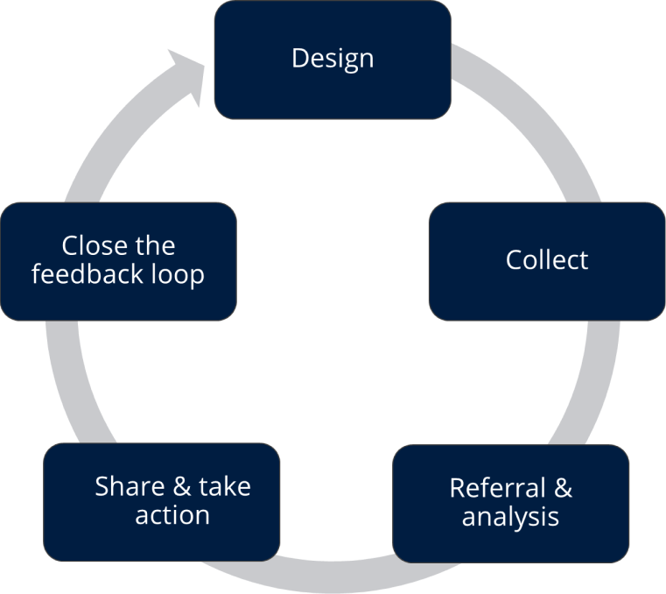
Qu’est-ce que le retour d’information de la communauté ?
Toute information communiquée par des membres de la communauté, qu’elle soit positive ou négative :
Questions
Suggestions
Préoccupations
Perceptions ou croyances
Compliments ou remerciements
Obtenue par le biais de :
Visites à domicile
Permanences téléphoniques
Services d’assistance
Réunions communautaires
... et bien d’autres moyens encore.

Slide 18
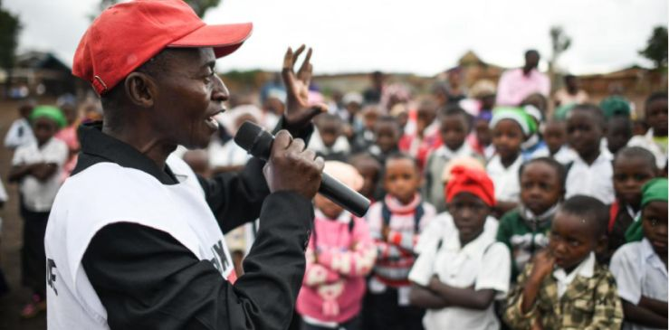
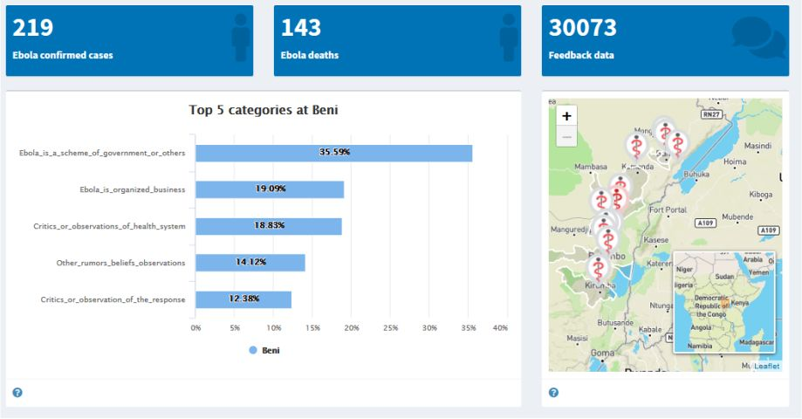
Exemple de la Croix-Rouge de RDC
Tableau de bord des retours d’information en RDC
Bunia, Rép. démocratique du Congo :
Les volontaires de la Croix-Rouge de RDC dialoguent régulièrement avec les étudiants pour leur fournir des informations vitales sur la maladie à virus Ebola et les moyens de se protéger contre d’autres infections graves. Les étudiants peuvent poser des questions et faire des retours aux volontaires, qui les consignent dans le système de retour d’information de la communauté mis en place par la FICR et les CDC.

Slide 19
Étapes de création d’un mécanisme de retour d’information Chaque groupe va recevoir 13 cartes indiquant les étapes à suivre pour établir et gérer un mécanisme de retour d’information.
Prenez 10 minutes pour discuter de l’ordre dans lequel elles doivent être classées.
Exercice de groupe

Slide 20
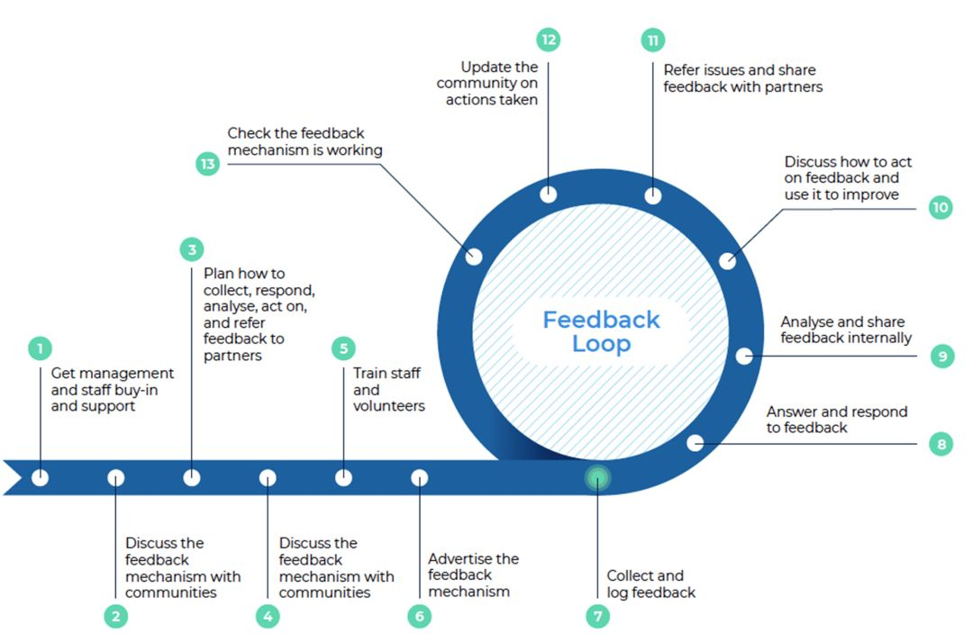
Étapes de création et de gestion d’un mécanisme de retour d’information
Êtes-vous d’accord ?

Slide 21
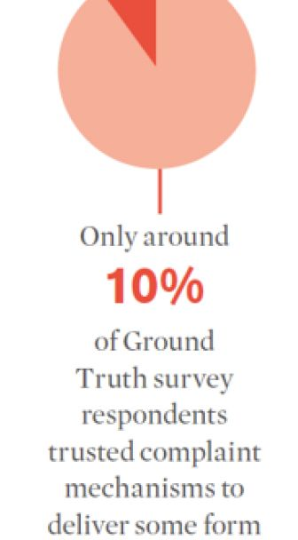
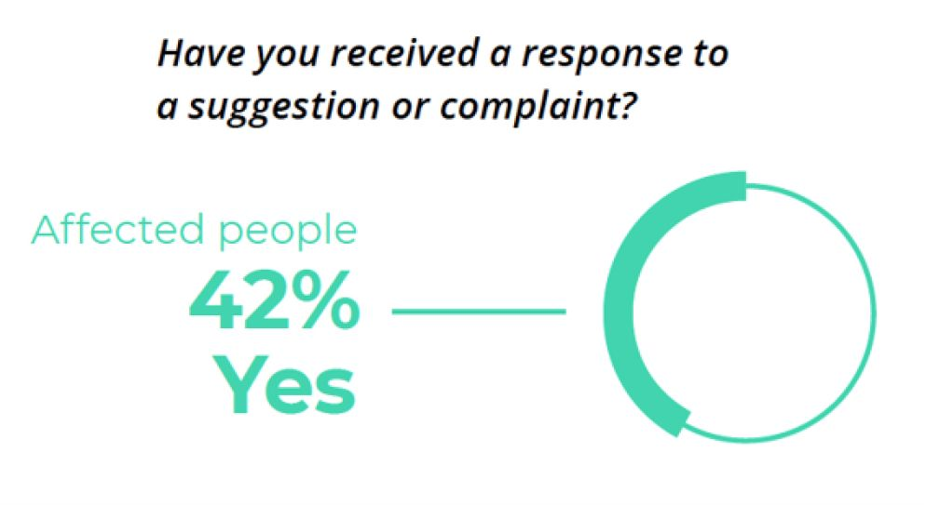
Quelle est la principale difficulté liée à la collecte rapide d’informations au sein des communautés ?
…tenir compte des données !

Slide 22
Étude de cas : épidémie de choléra en Zambie
Quelle intervention auriez-vous mise en place ?
Contexte
Autres retours d’information de la communauté
Nombre de contaminations en hausse, notamment dans les points chauds de la province de Lusaka, où le taux de létalité était élevé en raison d’une présentation tardive dans les centres de soins.
Les retours d’information de la communauté montraient que les familles étaient globalement bien informées.
Le prix du chlore a quasiment doublé pendant l’épidémie.
Les personnes les plus exposées étaient celles qui avaient le moins les moyens de se protéger.
Consommation de kachasu (alcool de fabrication artisanale) pour prévenir et traiter le choléra.
Certains s’étaient rendus dans des centres de soins ou avaient emmené des proches dans ces centres : administration d'antibiotiques, renvoi à la maison.
Obstacles liés aux transports : routes impraticables, refus de prise en charge par taxis locaux, coût.
Croyance que le principal CTC dispensait des soins de très mauvaise qualité et que l’on risquait d’y mourir.

Slide 23
Outils et ressources pour la RCCE
Site web du Service collectif de RCCE
Banque de questions sur le choléra
Guide sur la coordination de la RCCE dans les urgences de santé publique
Kit de retour d’information de la communauté de la FICR
L’équipe :
Rachel James, FICR/Service collectif, (rachel.james@ifrc.org)
Nadine Beckmann, UK-PHRST, (nadine.beckmann@lshtm.ac.uk)
Ginger Johnson, SSHAP, (johnson.ginger@gmail.com)
Olivia Tulloch, OMS/Service collectif, (tullocho@who.int)
Sophie Everest UK-PHRST, (sophie.everest@ukhsa.gov.uk)
Christina Craig, CDC, (prl5@cdc.gov)

Slide 24
Avez-vous des questions ?

